Slide 1
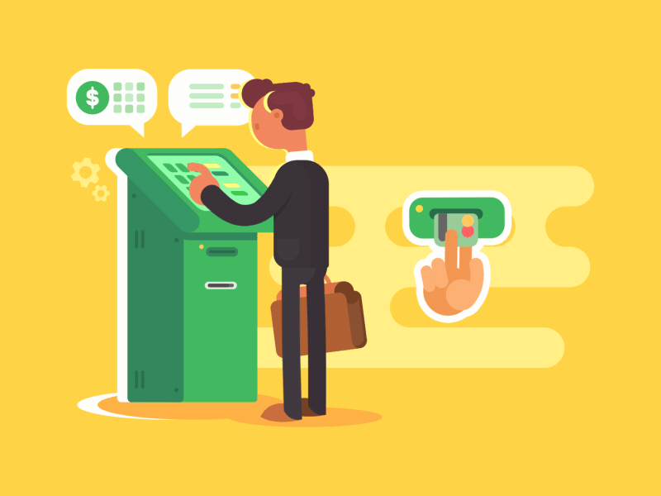
لعبة بنك المعلومات والشات
الطالب التي يفوز
في سؤال
لا يشارك
مرة أخرى
في الكتابة
في الشات
ابدأ

Slide 2
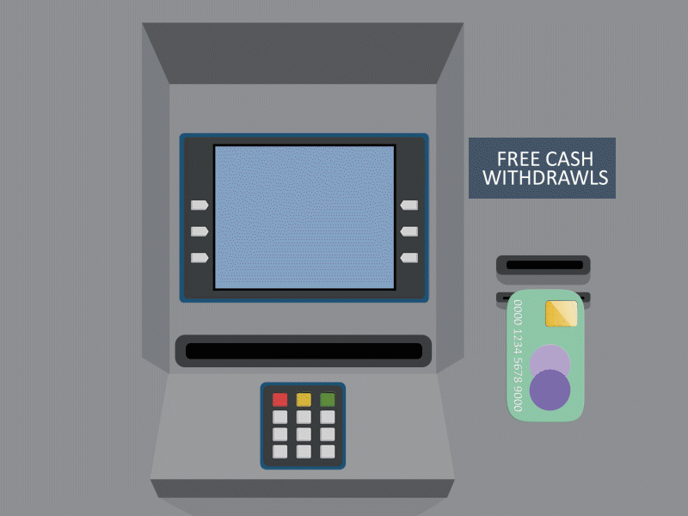
اكتب الإجابة في شات التيمز بسرعة
ذهبت
اكمل الكلمة ذهبـــ
ــت او ة او ه

Slide 3
اكتب الإجابة في شات التيمز بسرعة
العربية
اكمل الكلمة العربيــــ
ـــت او ة

Slide 4
اكتب الإجابة في شات التيمز بسرعة
مسلمات
اكمل الكلمة مسلما
ة او هـ او ت

Slide 5
اكتب الإجابة في شات التيمز بسرعة
واسعة
اكمل الكلمة واسعـــ
ة او ت او ــــــة

Slide 6
اكتب الإجابة في شات التيمز بسرعة
يصطحبه
اكمل الكلمة يصطحبــــ
ــــه او ـــة او ت

Slide 7
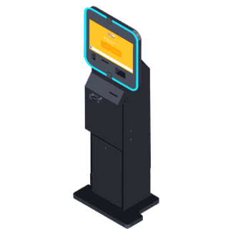
انتهت اللعبة

